Slide 1
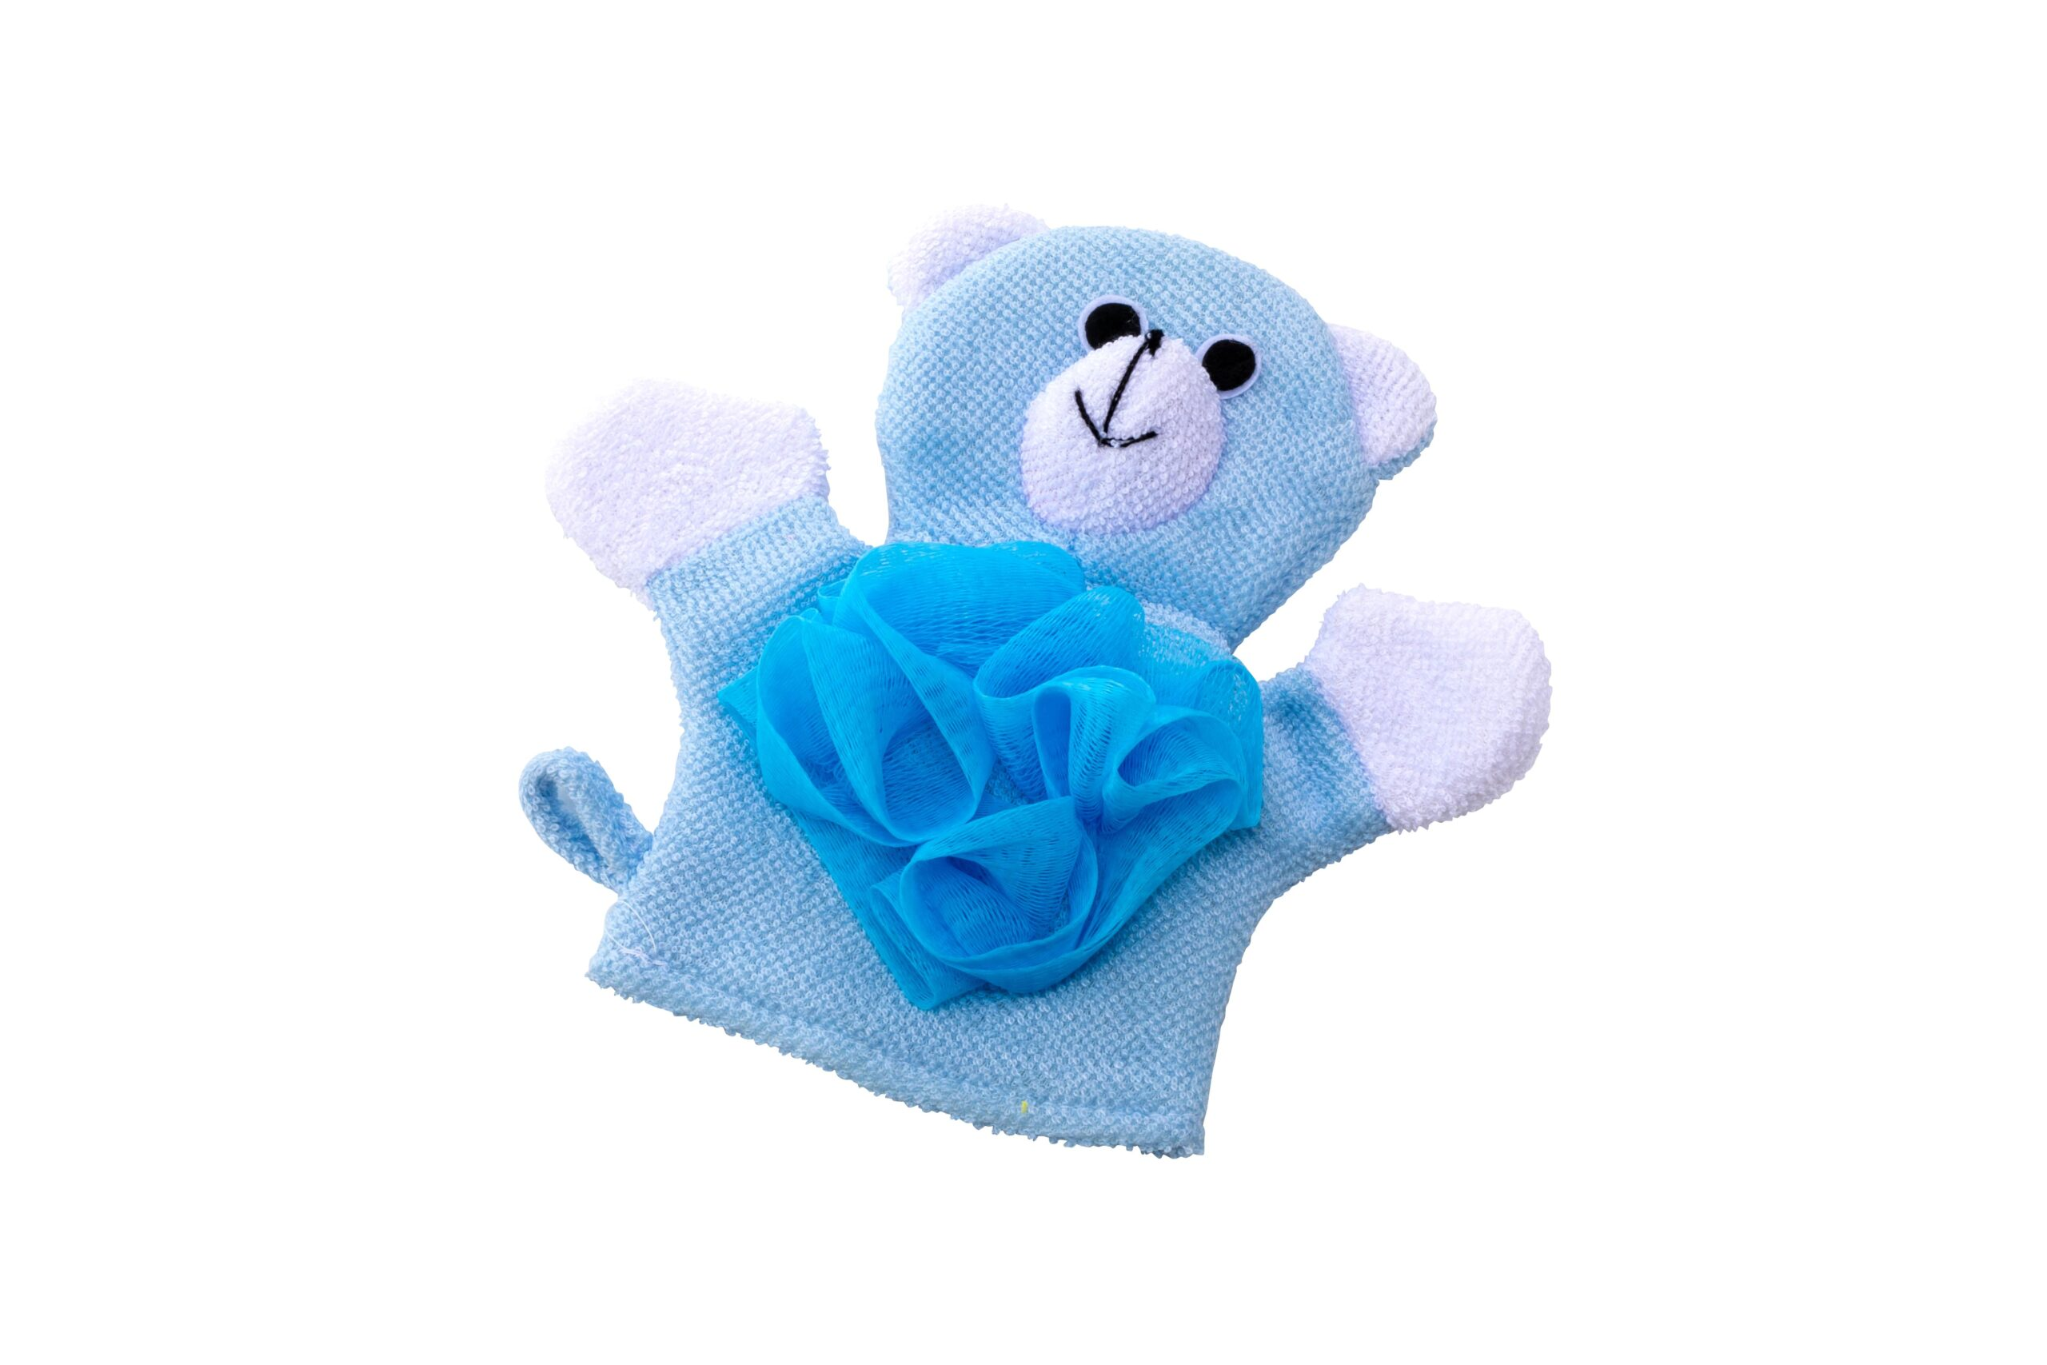
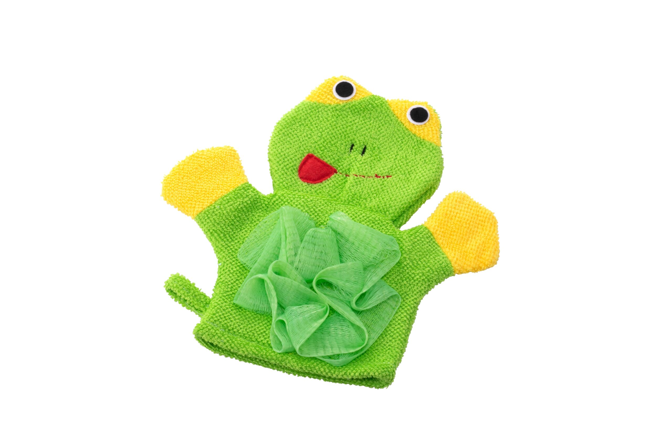
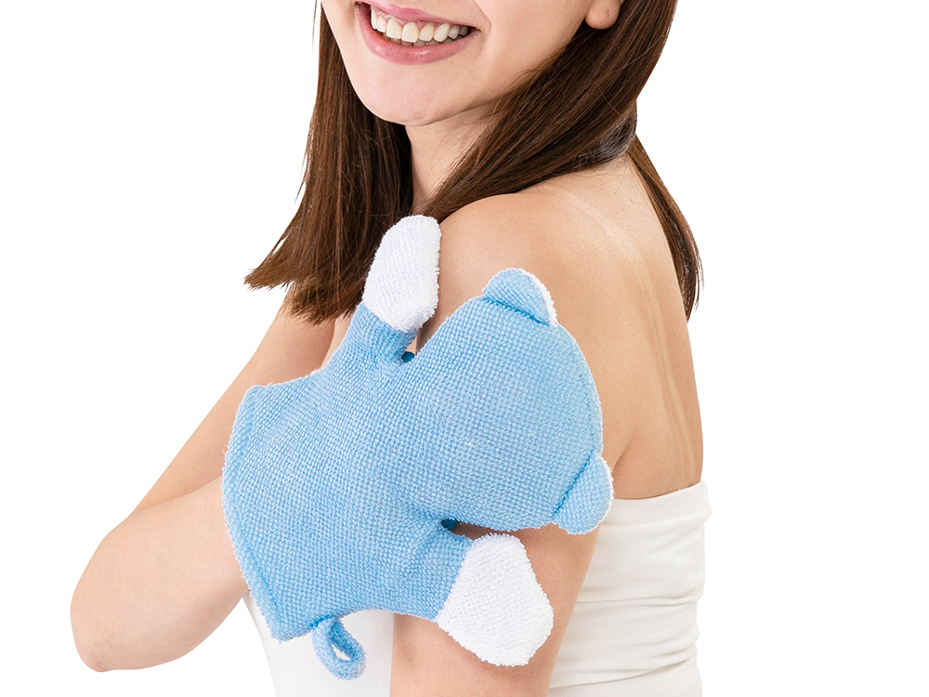
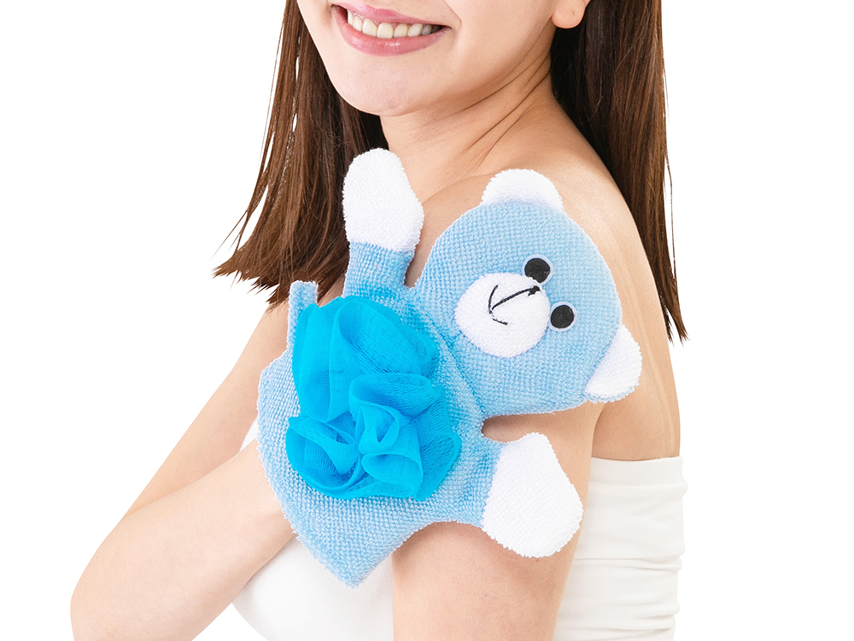
オリジナルバススポンジ
手袋タイプのバススポンジ
1,000個から
動物やキャラクター等、オリジナル形状で作製可能
品 番 org484 サイズ オリジナルサイズ 材 質 ポリエステル等 外 装 個別PP袋入
校了後約40日～

